Slide 1
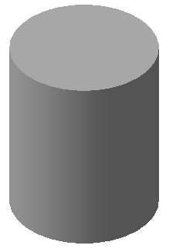
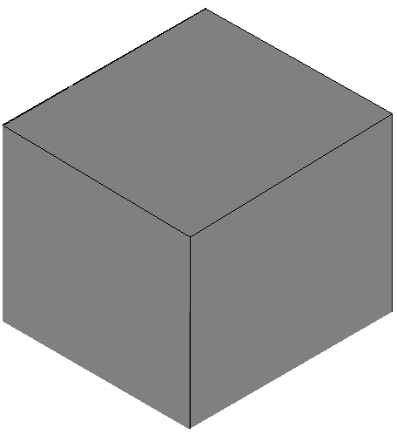
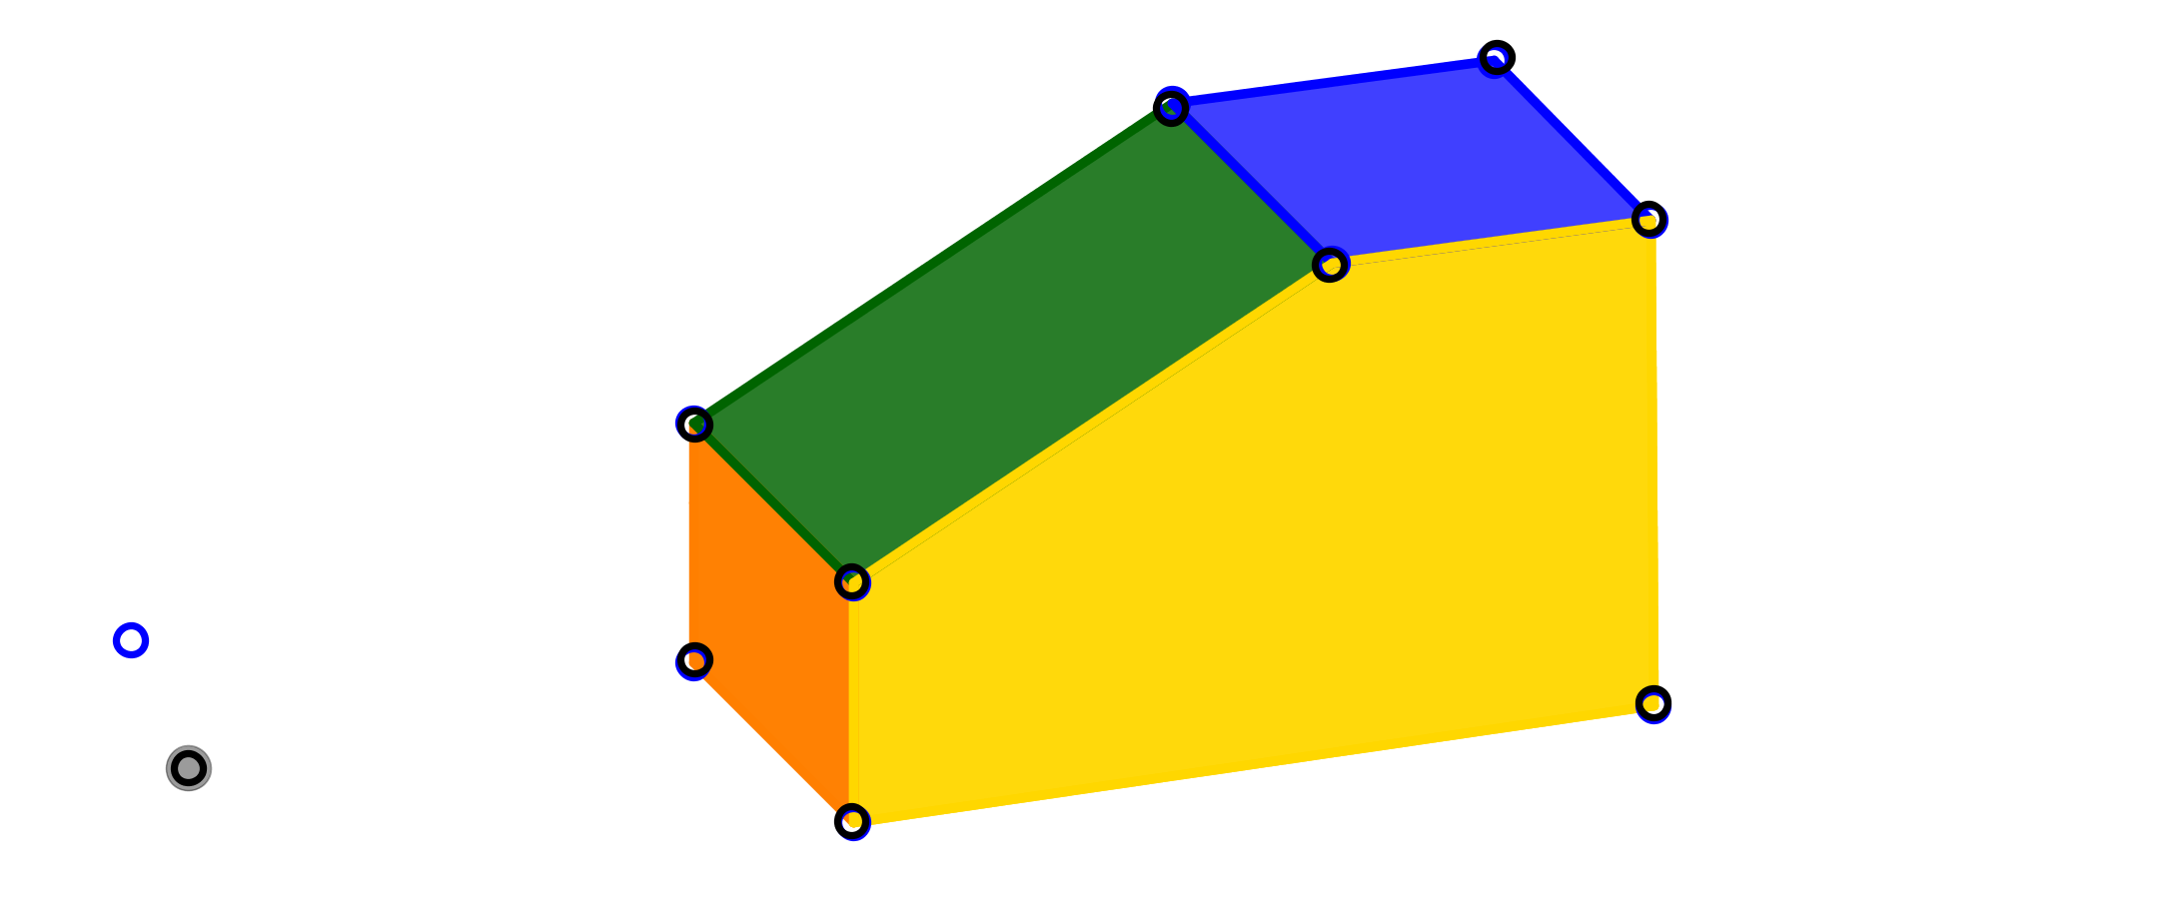
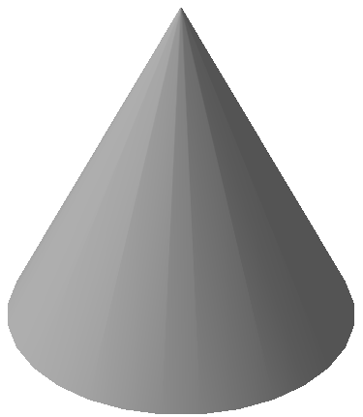
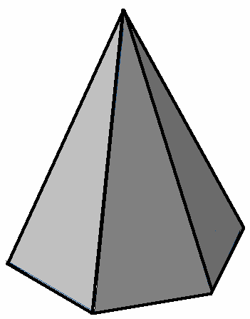
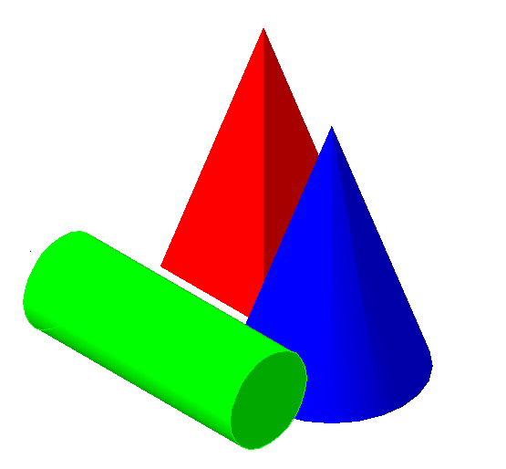
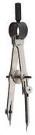
ЧТЕНИЕ И ВЫПОЛНЕНИЕ ЧЕРТЕЖЕЙ
K
J
G
E
C
A
D
H
B
Автор проекта:
Антипова Галина Антоновна,
учитель черчения, информатики и ИКТ
ГБОУ «школа №2026» СПш №2034

Slide 2
ЧТЕНИЕ И ВЫПОЛНЕНИЕ ЧЕРТЕЖЕЙ
Содержание:
1. Анализ геометрической формы предмета
2. Чертежи и проекции геометрических тел
3. Проекции вершин, рёбер и граней предмета
3. Построение проекций точек на поверхности предмета
4. Графическая работа №4 «Чертежи и аксонометрические проекции предметов»

Slide 3
ЧТЕНИЕ И ВЫПОЛНЕНИЕ ЧЕРТЕЖЕЙ
Цели:
Освоить практические навыки анализа геометрических форм предметов на основе характерных признаков;
Научить выделять простейшие геометрические тела в реальных деталях;
Познакомить с построением проекций геометрических тел;
Приобрести навыки в построении проекции группы геометрических тел;
Нахождение на чертеже вершин, рёбер, образующих, граней и поверхностей тел, составляющих форму предмета;
Развить пространственное представление и пространственное мышление;
Воспитать аккуратность в построении чертежей

Slide 4
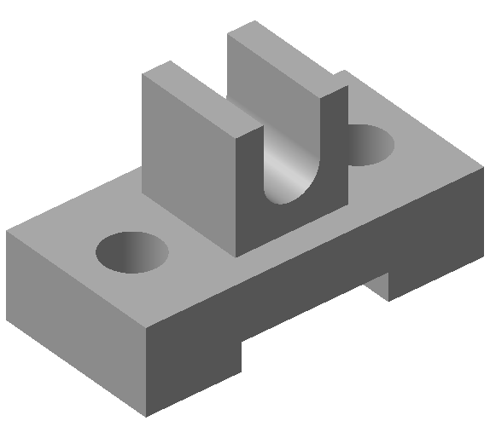
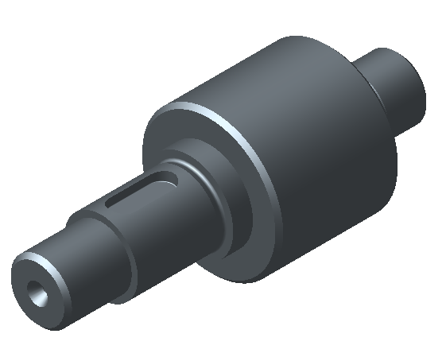
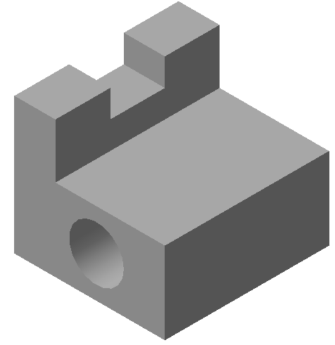
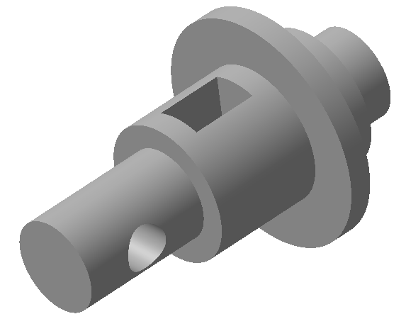
Анализ геометрической формы предмета
Простые детали или детали, имеющие более сложную форму, представляют собой совокупность геометрических тел.

Slide 5
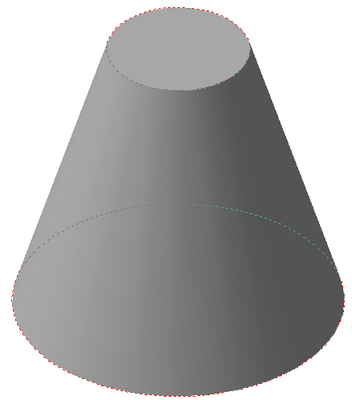
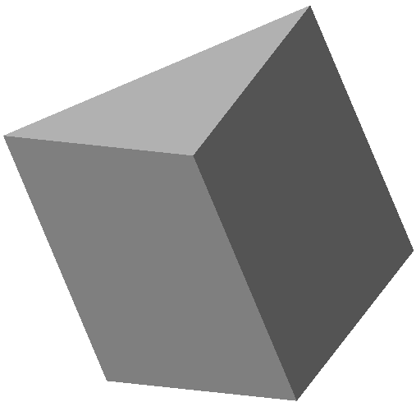
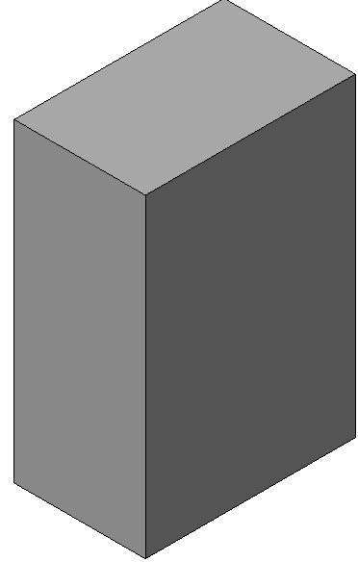
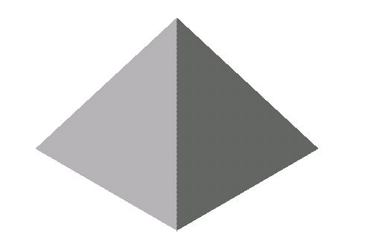
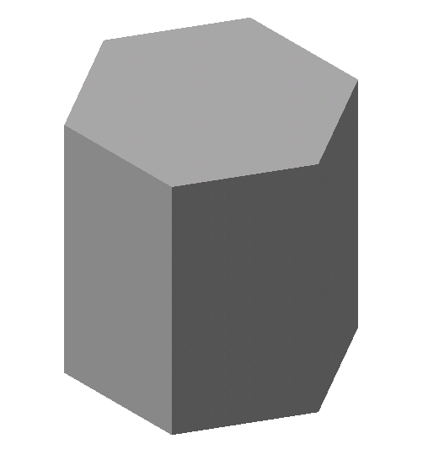
Анализ геометрической формы предмета
Рассмотрим основные геометрические тела
(в учебнике они представлены на рис.72)
ЦИЛИНДР
КОНУС
УСЕЧЁННЫЙ КОНУС
ЦИЛИНДР
ПРИЗМА
ПРИЗМА
ПИРАМИДА
ПИРАМИДА
ПРИЗМА

Slide 6
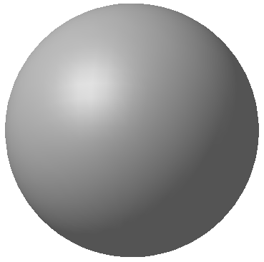
Анализ геометрической формы предмета
Тела вращения
Гранные тела

Slide 7
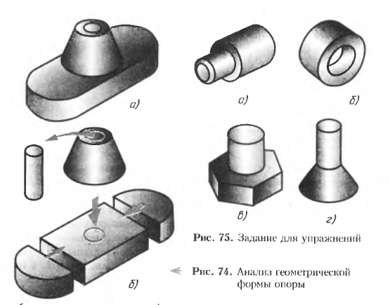
Анализ геометрической формы предмета
Мысленное разделение предмета на составляющие его геометрические тела называют анализом геометрической формы

Slide 8
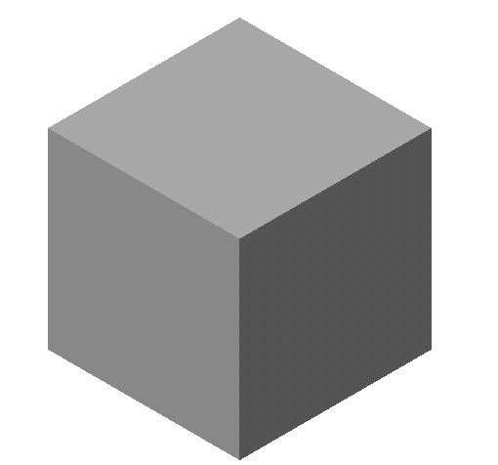
Чертежи и проекции геометрических тел
Проецирование правильной четырёхугольной призмы - куба
а
а
Z
а
Y
X

Slide 9
Чертежи и проекции геометрических тел
Проецирование четырёхугольной призмы - параллелепипеда
h
Z
l
b
X
Y

Slide 10
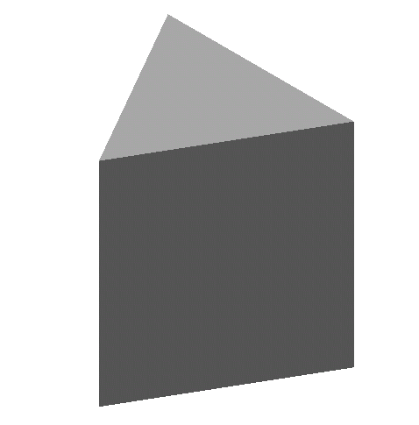
Чертежи и проекции геометрических тел
Проецирование правильной треугольной призмы
h
b
Z
X
Y

Slide 11
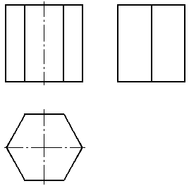
Чертежи и проекции геометрических тел
Проецирование правильной шестиугольной призмы
h
Z
b
X
Y

Slide 12
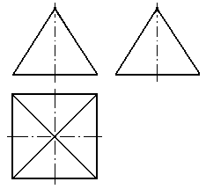
Чертежи и проекции геометрических тел
Проецирование правильной четырёхугольной пирамиды
h
Z
b
X
Y

Slide 13


Чертежи и проекции геометрических тел
Проецирование цилиндра
h
Z
Ød
X
O
Y

Slide 14
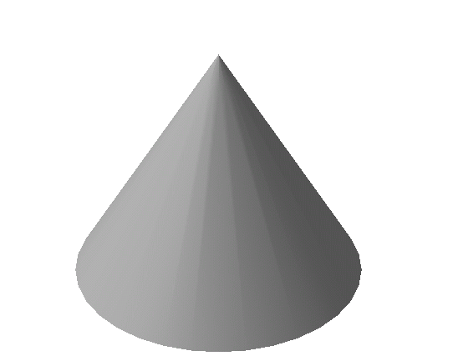
Чертежи и проекции геометрических тел
Проецирование конуса
h
Z
Ød
X
Y

Slide 15
Чертежи и проекции геометрических тел
Проецирование шара
Ød

Slide 16
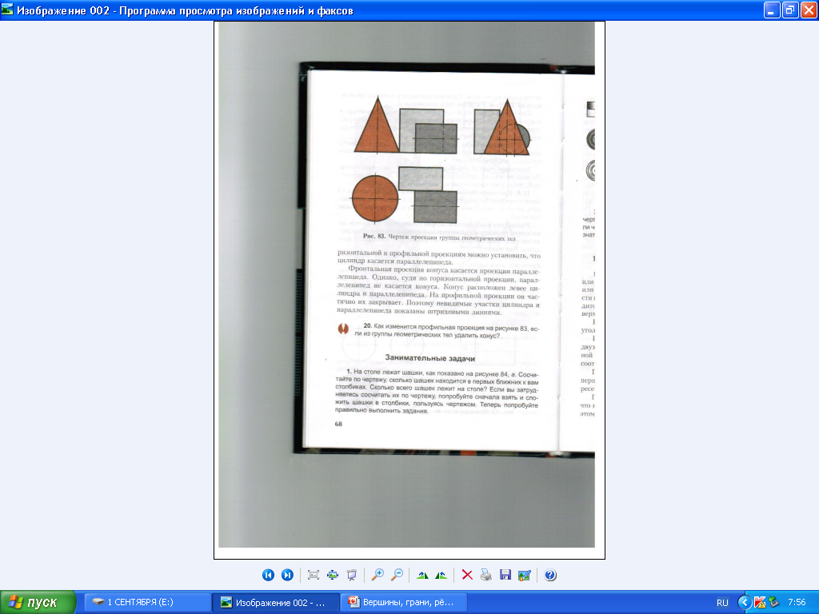
Проекции группы геометрических тел
Задание для упражнений: сколько и какие геометрические тела входят в эту группу?
Z
X
Y
Y

Slide 17
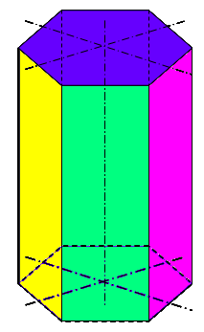
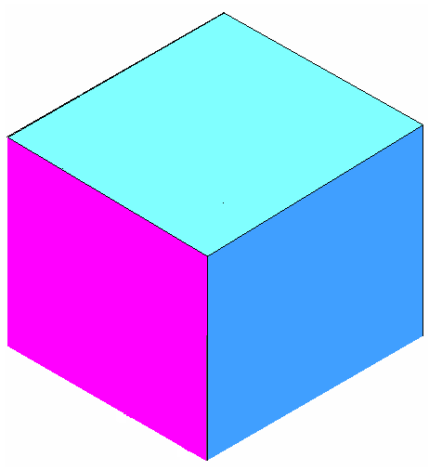
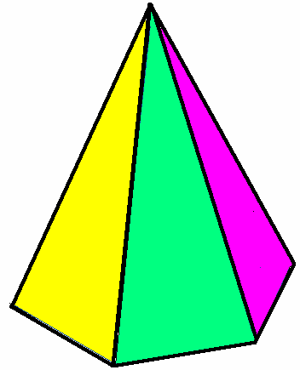
Проекции вершин, рёбер и граней предметов
ОСНОВАНИЯ
ГРАНИ
ГРАНИ
ОСНОВАНИЯ

Slide 18
Проекции вершин, рёбер и граней предметов
Ребро – это линия пересечения двух плоскостей (граней)
рёбра

Slide 19
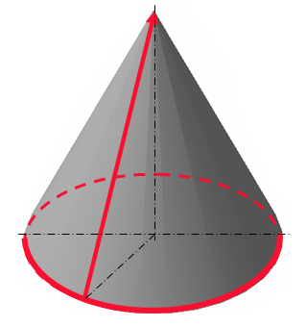
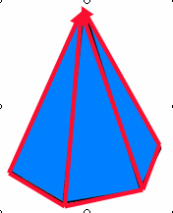
Проекции вершин, рёбер и граней
ВЕРШИНА – точка пересечения рёбер или граней, или точка схода образующей конуса
ВЕРШИНА
N
C
K
B
D
А
E
G
F

Slide 20
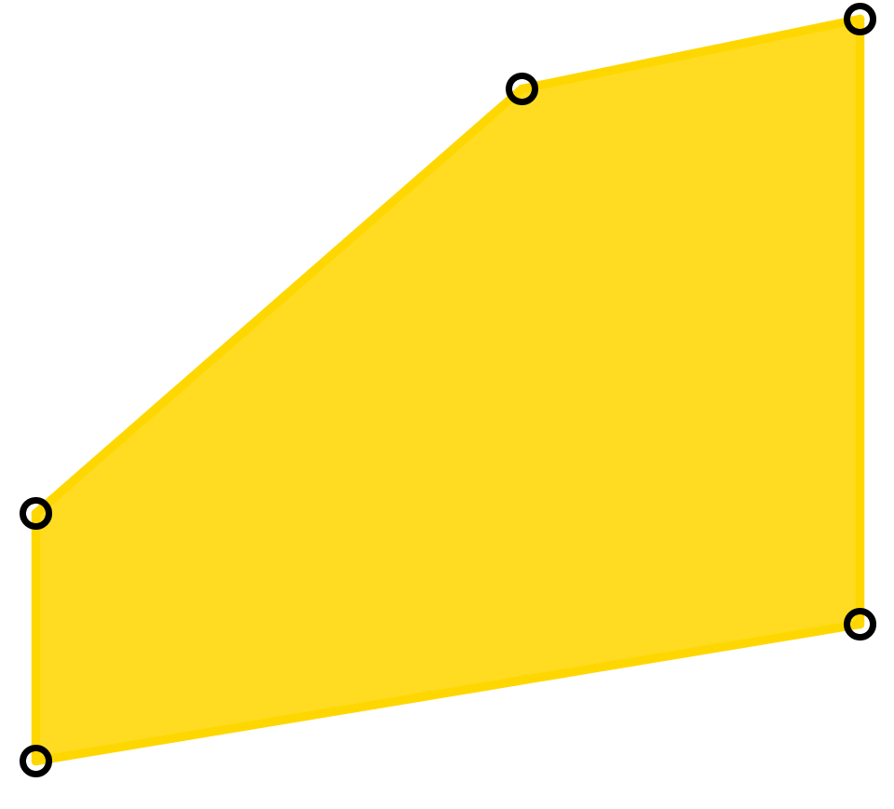
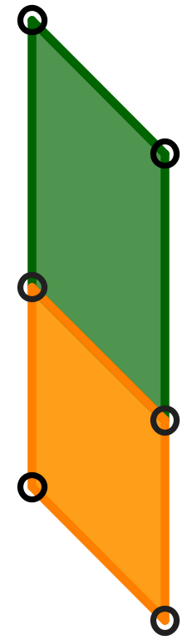
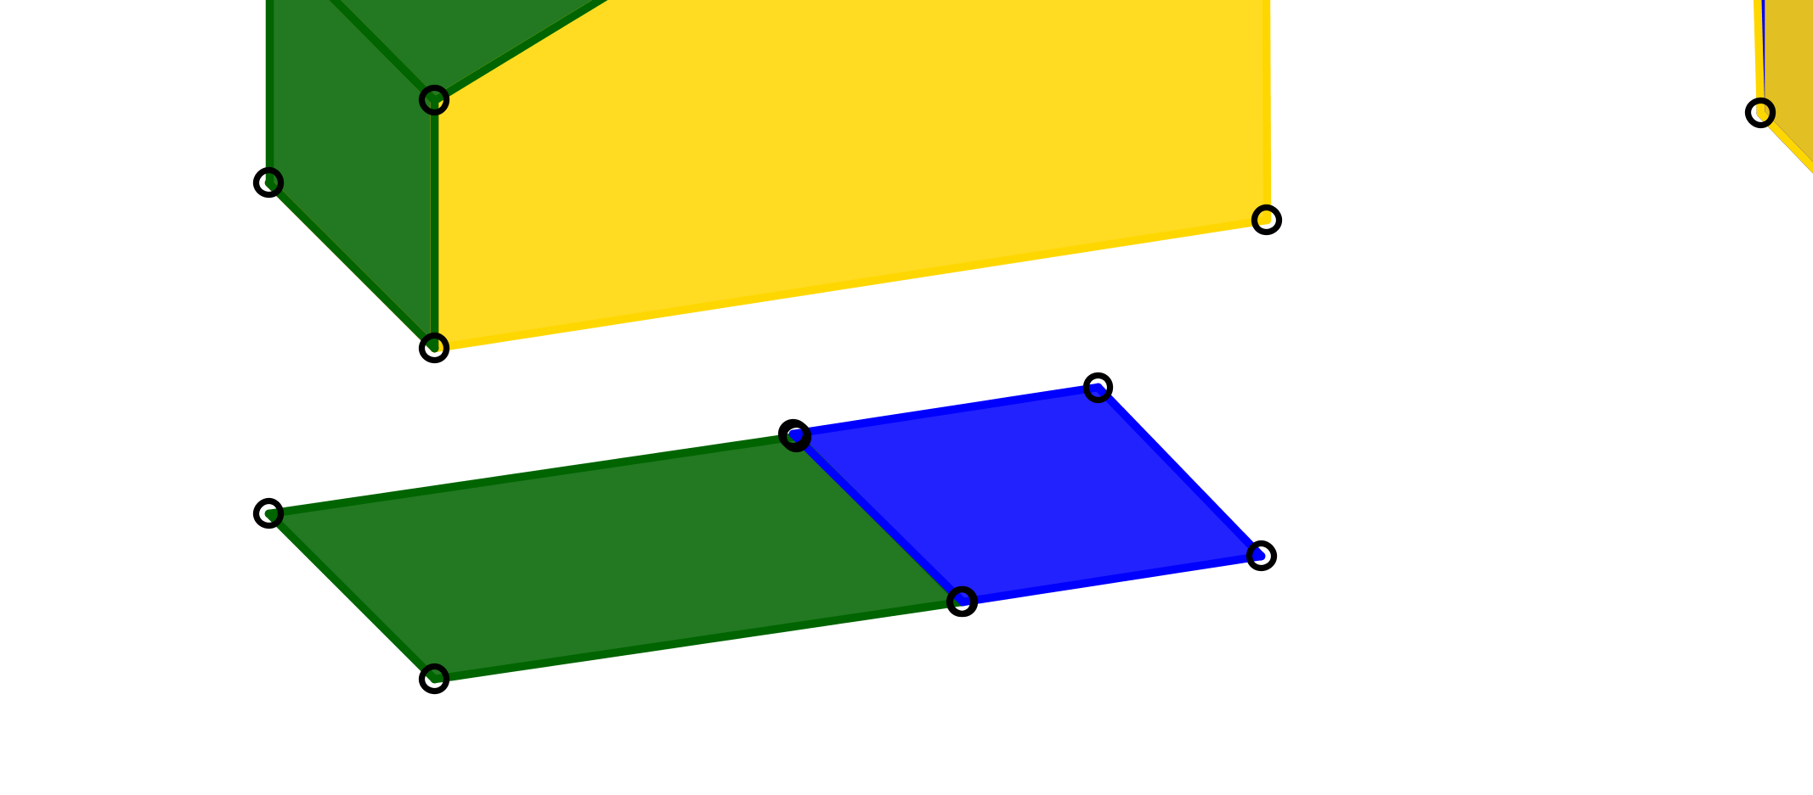
Проекции вершин, рёбер и граней предмета
g'(k')
e'(j')
j''(k'')
K
V
J
W
e''(g'')
G
c‘’
a'(c')
E
C
a‘’
b'(d')
d''(m'')
A
D
H
b''(h'')
B
k(m)
H
j
c(d)
g(h)
e
a(b)

Slide 21
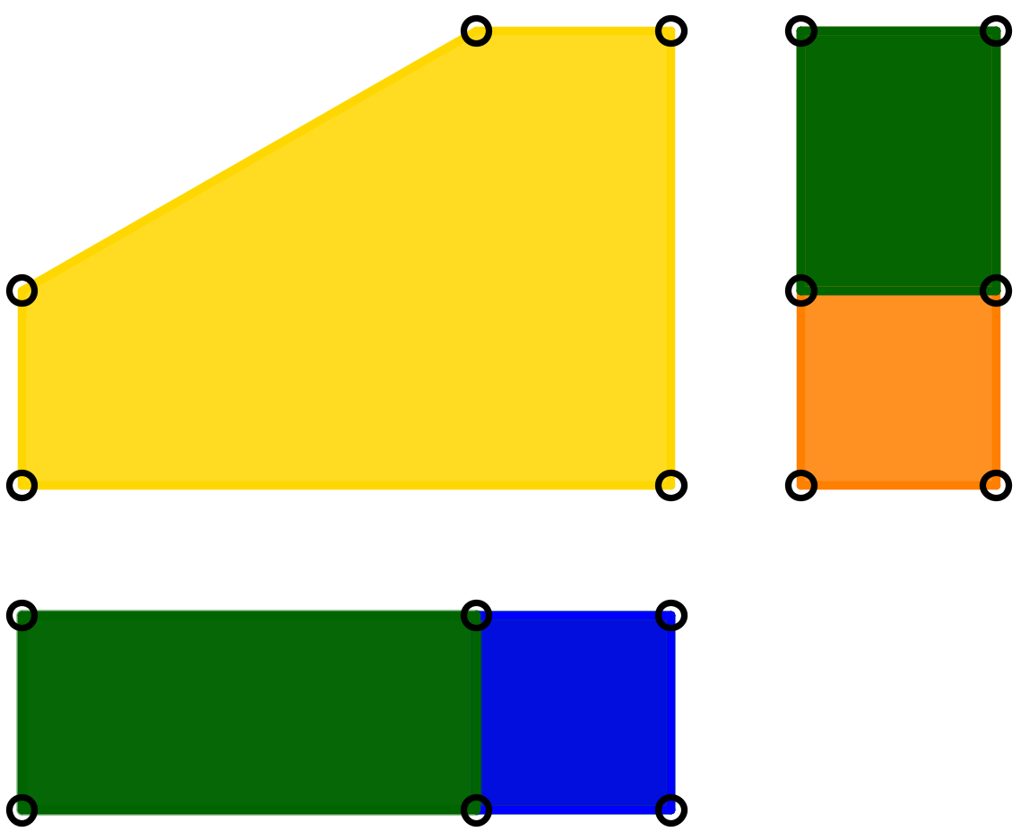
Проекции вершин, рёбер и граней предмета
g'(k')
e''(j'')
g''(k'')
e'(j')
a'(c')
c‘’
a‘’
K
b'(d')
J
h'(m')
d''(m'')
b''(h'')
j
c(d)
k(m)
G
E
C
a(b)
g(h)
A
e
D
H
B

Slide 22
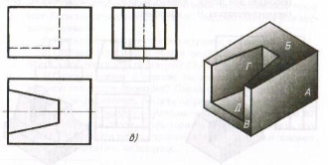
Задания для упражнений
Б
Г
A
Д
B
На рисунке даны наглядное изображение и три проекции предмета. Грани предмета обозначены буквами. Определить, как расположены эти грани относительно каждой плоскости проекций.

Slide 23
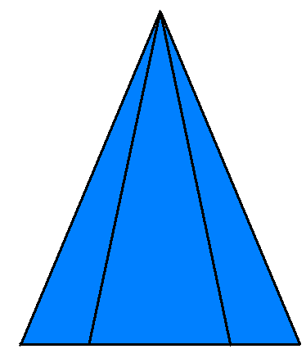
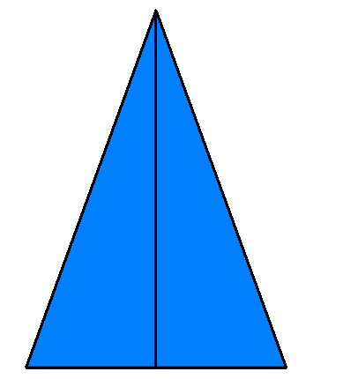
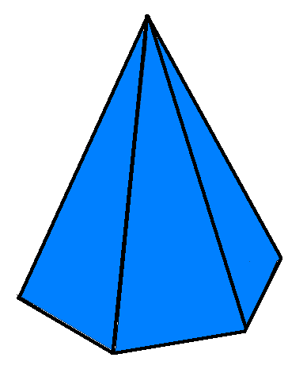
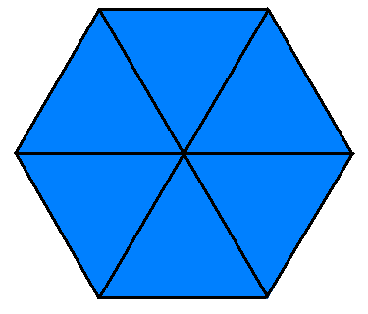
Построение проекций точек на поверхности предмета
а‘
a‘’
А
а

Slide 24
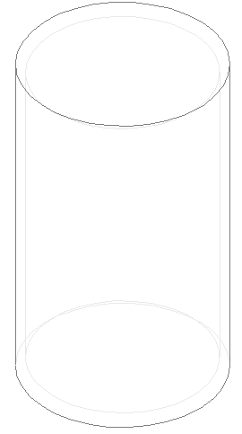
Построение проекций точек на поверхности предмета
a”
a”’
А
a’

Slide 25
Алгоритм построения проекций точек на комплексном чертеже предмета
1. Анализ геометрической формы детали и её симметричности.
2. Установление геометрической формы детали, на поверхности которой задана точка.
3. Определение видимости каждой геометрической формы на заданных видах детали.
4. Построение проекций точки на каждой геометрической форме по рассмотренному выше алгоритму и их обозначение с учётом видимости.

Slide 26
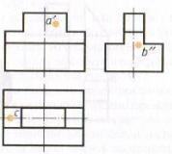
Задания для упражнений
а‘
b‘’
Перечертить рисунок.
Построить недостающие проекции точек и обозначить их буквами.
c
Рис. 97

Slide 27
Графическая работа №4 «Чертежи и аксонометрические проекции предметов»
При построении чертежа надо чётко представлять, как изобразится на нём каждая вершина, ребро и грань предмета.
Каждый вид – это изображение всего предмета, а не одной его стороны.
Грани параллельные плоскости проекций проецируются в истинную фигуру, перпендикулярные плоскости проекций проецируются в отрезки прямых.

Slide 28
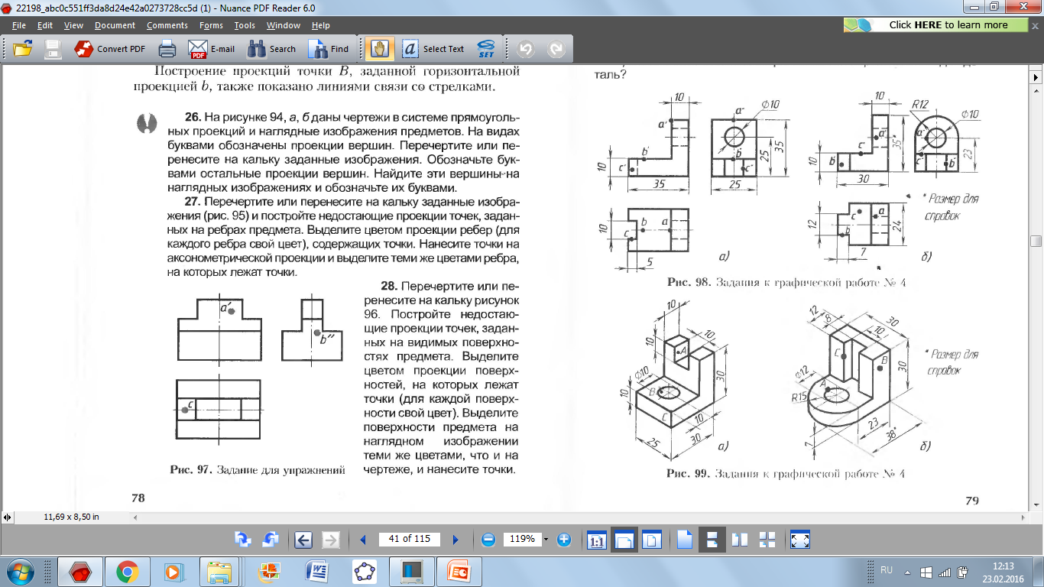
Задания к графической работе №4
Построить аксонометрическую проекцию одной из деталей (рис.98). Нанести изображение точек А, В, С.

Slide 29
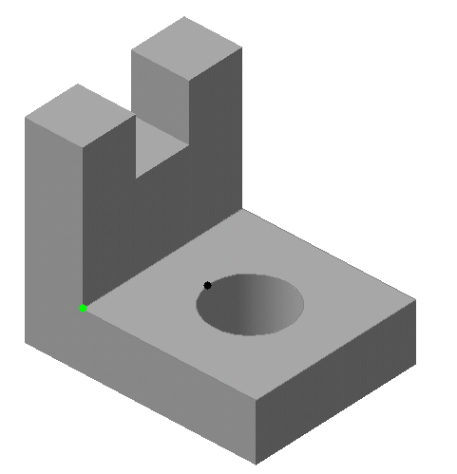
Задание к графической работе №4
Пример выполнения задания к рис. 98а
A
B
(C)

Slide 30
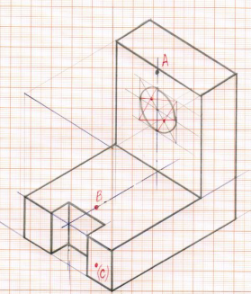
Выполнение графической работы №4
Пример выполнения задания к рис. 98а
A
B
(C)

Slide 31
Задание к графической работе №4
По наглядному изображению деталей (рис.99) построить чертёж в необходимом количестве видов. Нанести и обозначить на всех видах точки А, В и С.
A
B
C

Slide 32
Задание к графической работе №4
По наглядному изображению деталей (рис.99) построить чертёж в необходимом количестве видов. Нанести и обозначить на всех видах точки А, В и С.
C
B
A

Slide 33
Задание к графической работе №4
Пример выполнения задания
a‘’
(a')
b‘
b‘’
c‘’
c‘
a
b
c

Slide 34
Домашнее задание
§§ 10, 11, 12; стр. 59 – 80.
Выполнить графическую работу №4.
Задание к графической работе:
1. построить аксонометрическую проекцию одной из деталей (рис.98). Нанести изображение точек А, В, С;
2. по наглядному изображению одной из деталей (рис.99) построить чертёж в необходимом количестве видов. Нанести и обозначить на всех видах точки А, В и С.

